Slide 1
ОГБПОУ «Костромской торгово-экономический колледж»
Наименование инклюзивной практики: Профессиональное обучение лиц с нарушениями интеллекта в ОГБПОУ «Костромской-торгово-экономический колледж»
Номинация конкурса: Инновационные образовательные практики в инклюзивном образовании
Исполнитель;
Русакова Анна Андреевна.

Slide 2
Право на образование является одним из основных неотъемлемых конституционных прав граждан Российской Федерации. При этом возможность получения образования гарантируется гражданам Российской Федерации независимо от их состояния здоровья.
Одной из стратегических задач ОГБПОУ «Костромской торгово-экономический колледж» является обеспечение доступности качественного профессионального образования для обучающихся с ограниченными возможностями здоровья.

Slide 3
В 2019 году в нашем колледже началось обучение лиц с нарушением интеллекта. Был осуществлен набор группы по профессиональному обучению по профессии: 16675 Повар.
Для обучения лиц с нарушением интеллекта в колледже применяется блочно-модульная система обучения.
Цель, которую преследует блочно-модульное обучение, заключается в создании наиболее благоприятных условий для развития личности обучаемого, путём обеспечения гибкого содержание обучения, приспособление дидактической системы к индивидуальным возможностям обучающегося.

Slide 4
Для профессионального обучения лиц с ограниченными возможностями здоровья с нарушением интеллекта возможно применение метода коррекционной педагогики – сказкотерапии.
Сказкотерапия - метод, использующий сказочную форму для интеграции личности, развития творческих способностей, расширение сознания, совершенствования взаимодействий с окружающим миром.
Использование метода сказкотерапии применяется на дисциплинах «Математика в профессиональной деятельности» («Путешествие в стану цифр»), «Основы микробиологии, санитарии и гигиены в пищевом производстве» («Загадочный мир микробов»), «Социокультурные истоки» («Русские богатыри и их подвиги») и т.д.

Slide 5
Со сказкотерапией можно использовать игротерапию или игровые технологии. Игоротерапия (игровые технологии) – используется как средство самовыражения, достижения эмоциональной устойчивости и саморегуляции.
Например, игра «Назовите права детей»

Slide 6
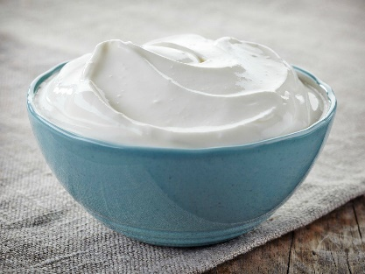
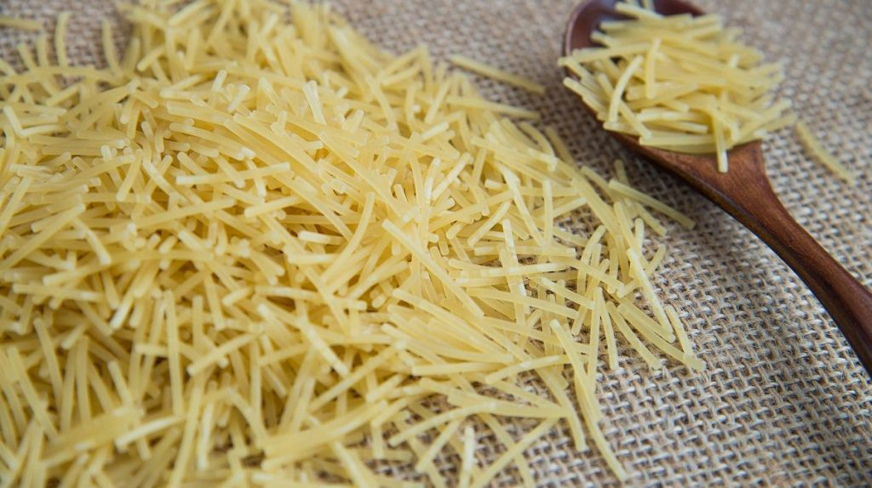
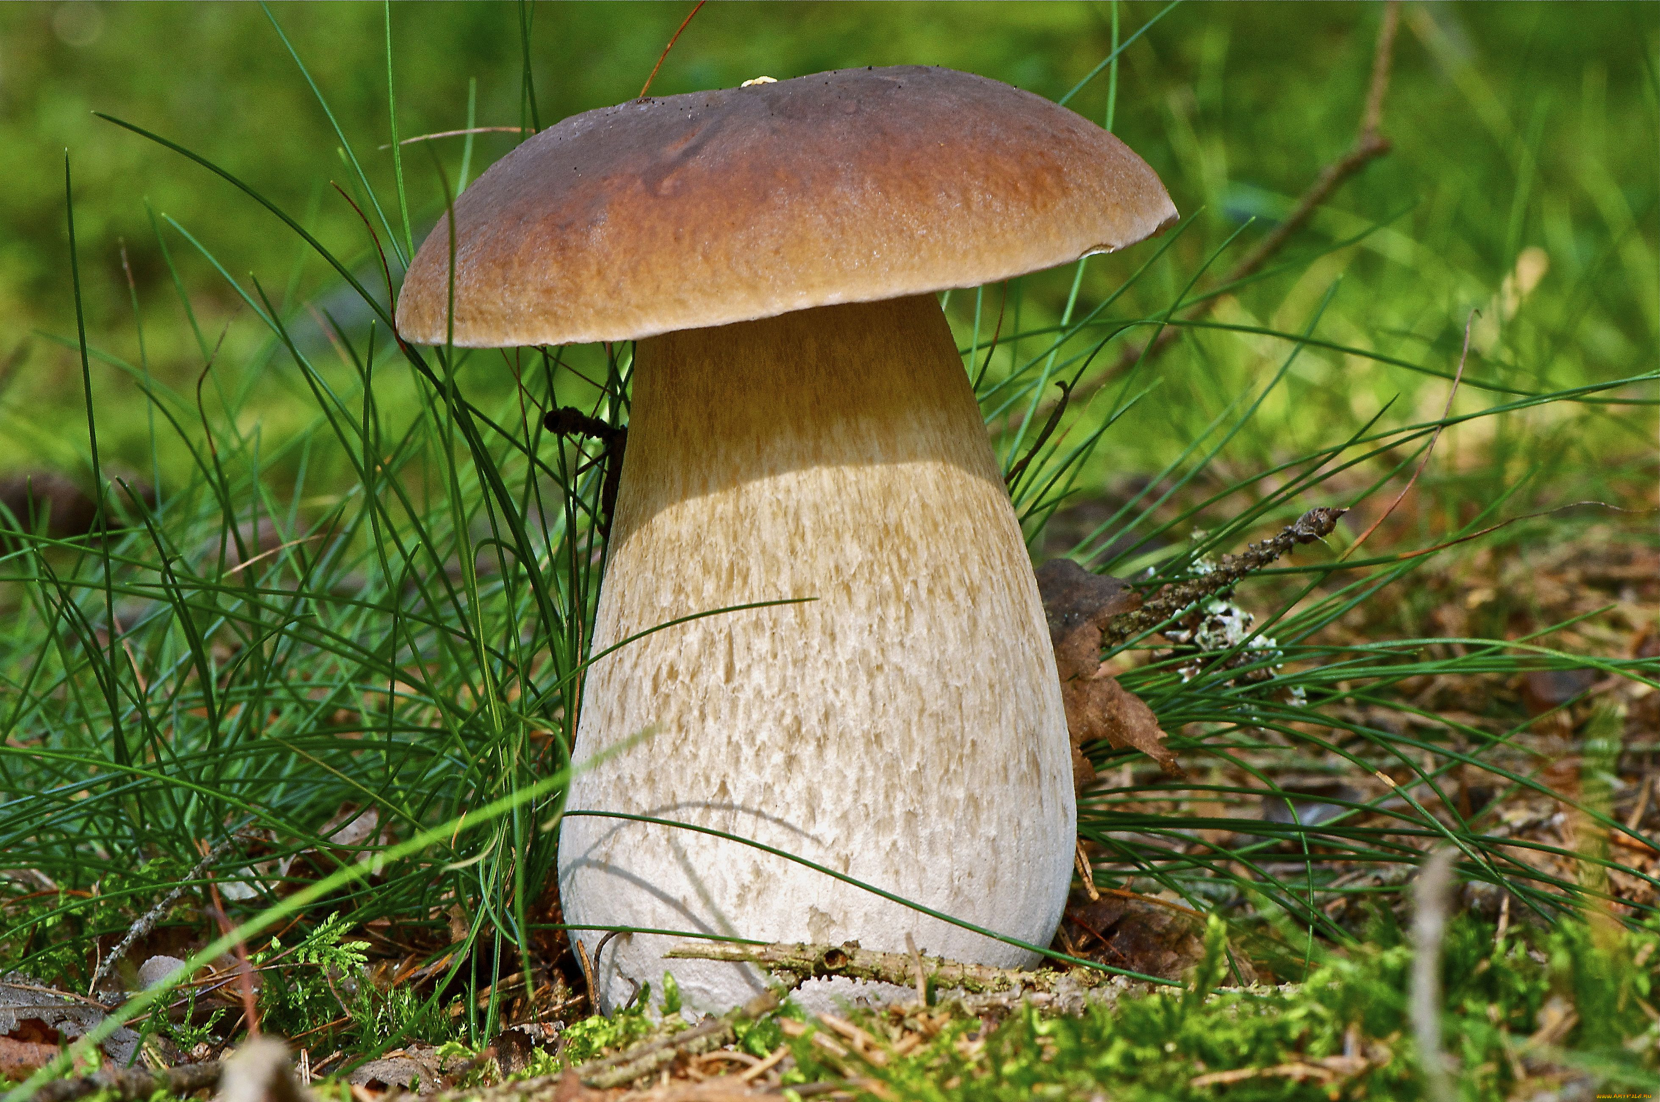
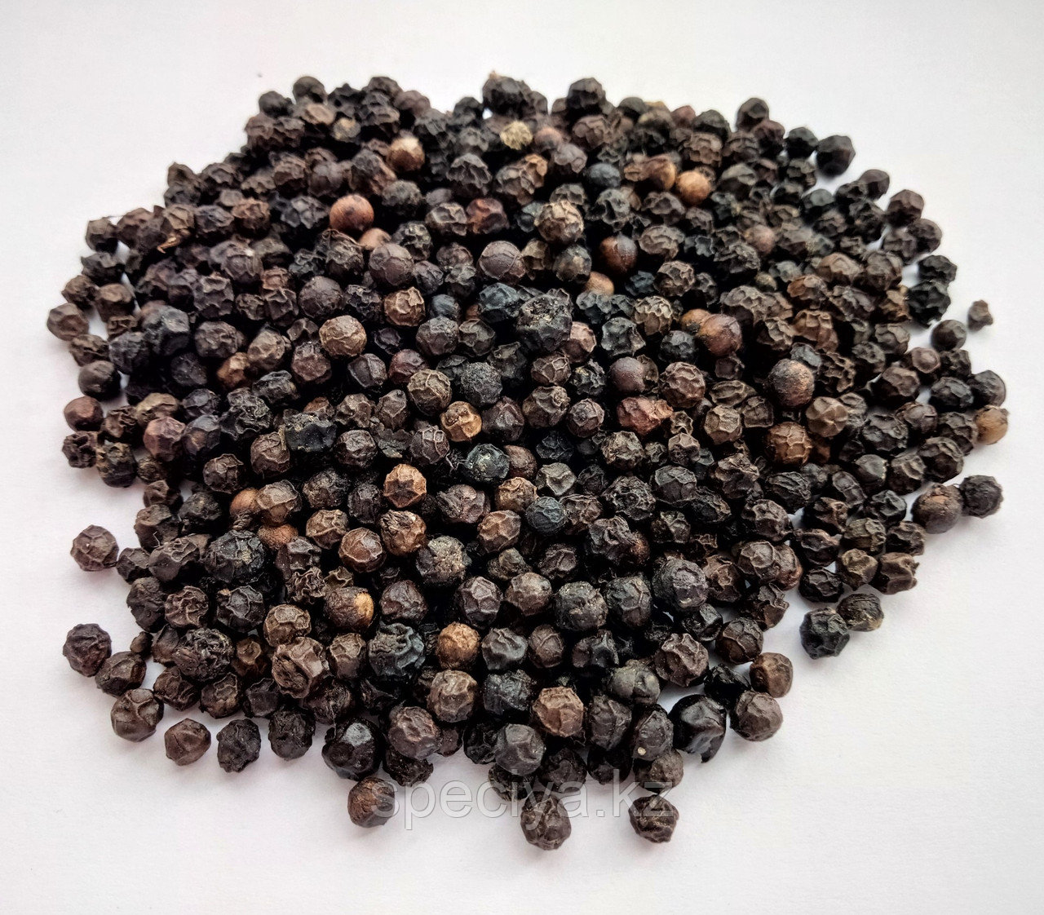
Игра: Что лишнее?
Игра: Что лишнее?

Slide 7
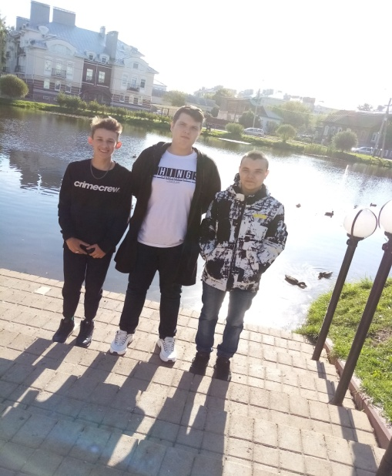
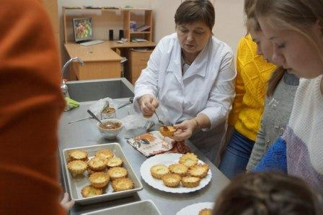
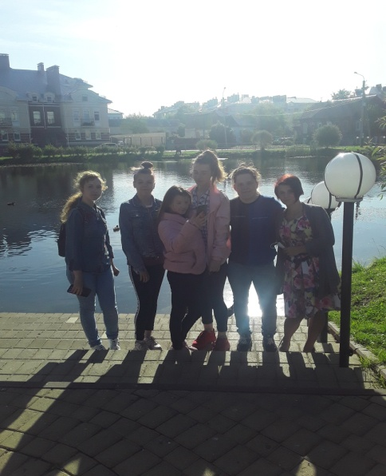
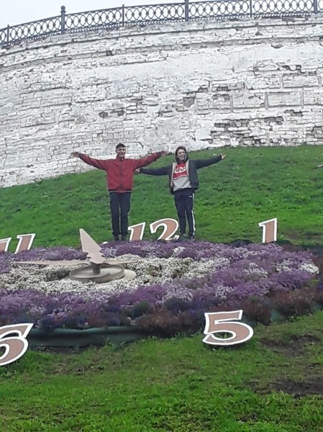
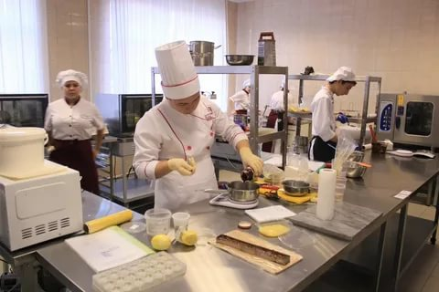
Экскурсия довольно распространённый метод обучения лиц с нарушением интеллекта. Экскурсии реальные, например, производственные или виртуальные.

Slide 8
Использование презентаций позволяет сформировать устойчивые визуально- кинестетические и визуально- аудиальные условно-рефлекторные связи центральной нервной системы. В процессе занятий с использованием презентаций у подростков продолжают развиваются правильные речевые навыки, а в дальнейшем и самоконтроль за своей речью. Использование анимации и сюрпризных моментов делает учебный процесс интересным и выразительным.

Slide 9
Задачи учебной дисциплины «Физическая культура» для обучающихся нарушением интеллекта направлены на обеспечение полноценного физического развития, повышения двигательной активности и совершенствование психофизических способностей, профилактику и предупреждение вторичных отклонений. Обучающиеся нарушением интеллекта могут смотреть спортивные соревнования (Параолимпийские игры, Специальную олимпиаду) с участием спортсменов инвалидов и лиц с ОВЗ.

Slide 10
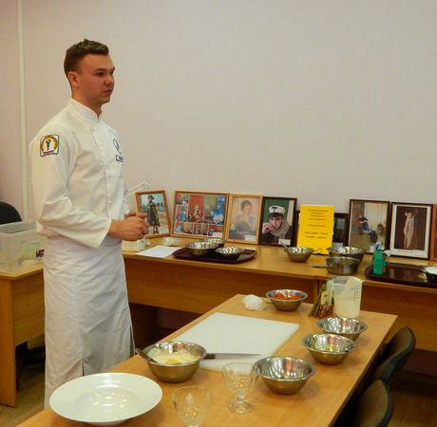
Профессиональное обучение лиц с нарушением интеллекта предусматривает высокий уровень и качество знаний, овладение профессиональным мастерством со стороны педагогического коллектива. Учебный процесс должен быть организован в соответствии с современными дидактическими принципами образования. В обучении лиц должны использоваться новые методы обучения, современные педагогические технологии, должен быть организован контроль за качеством обучения.

Slide 11
Доклад завершён,
благодарю за внимание!

